Slide 1

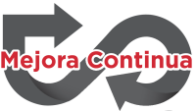
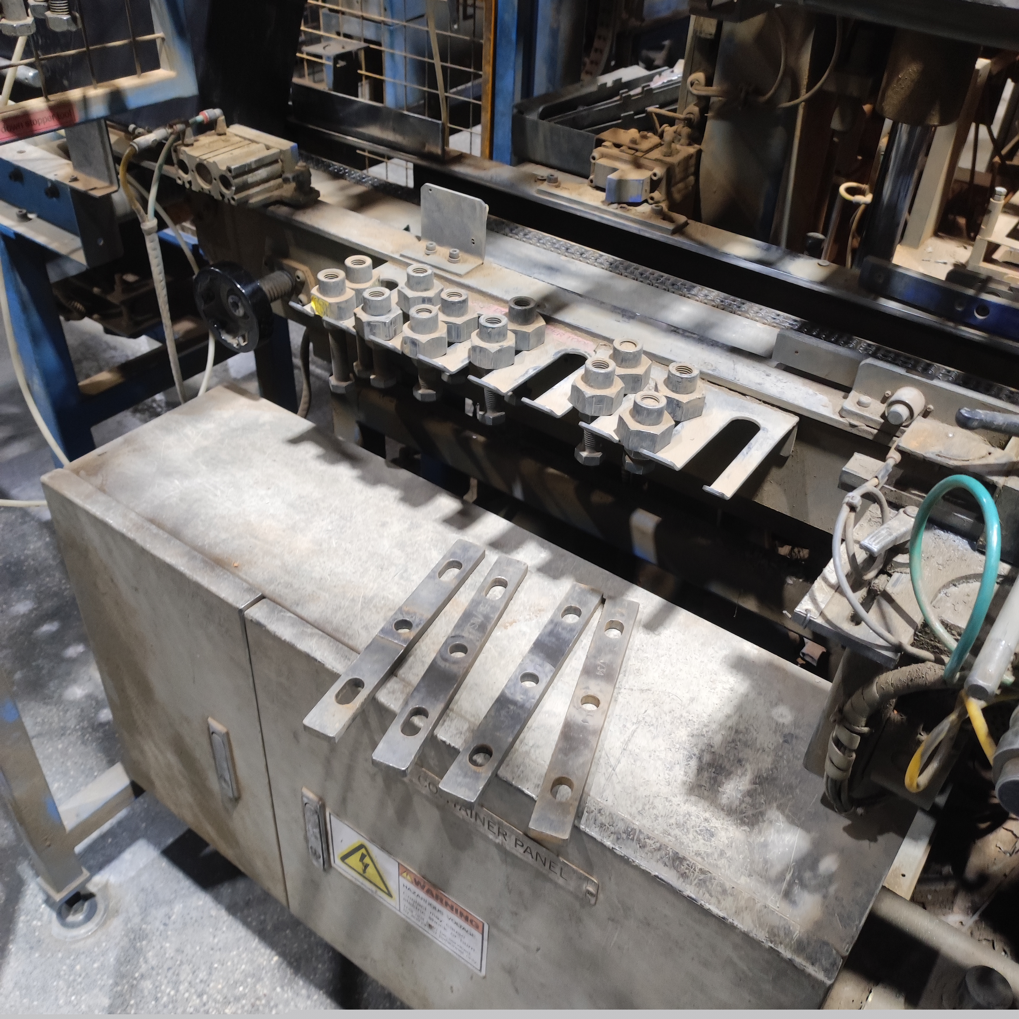
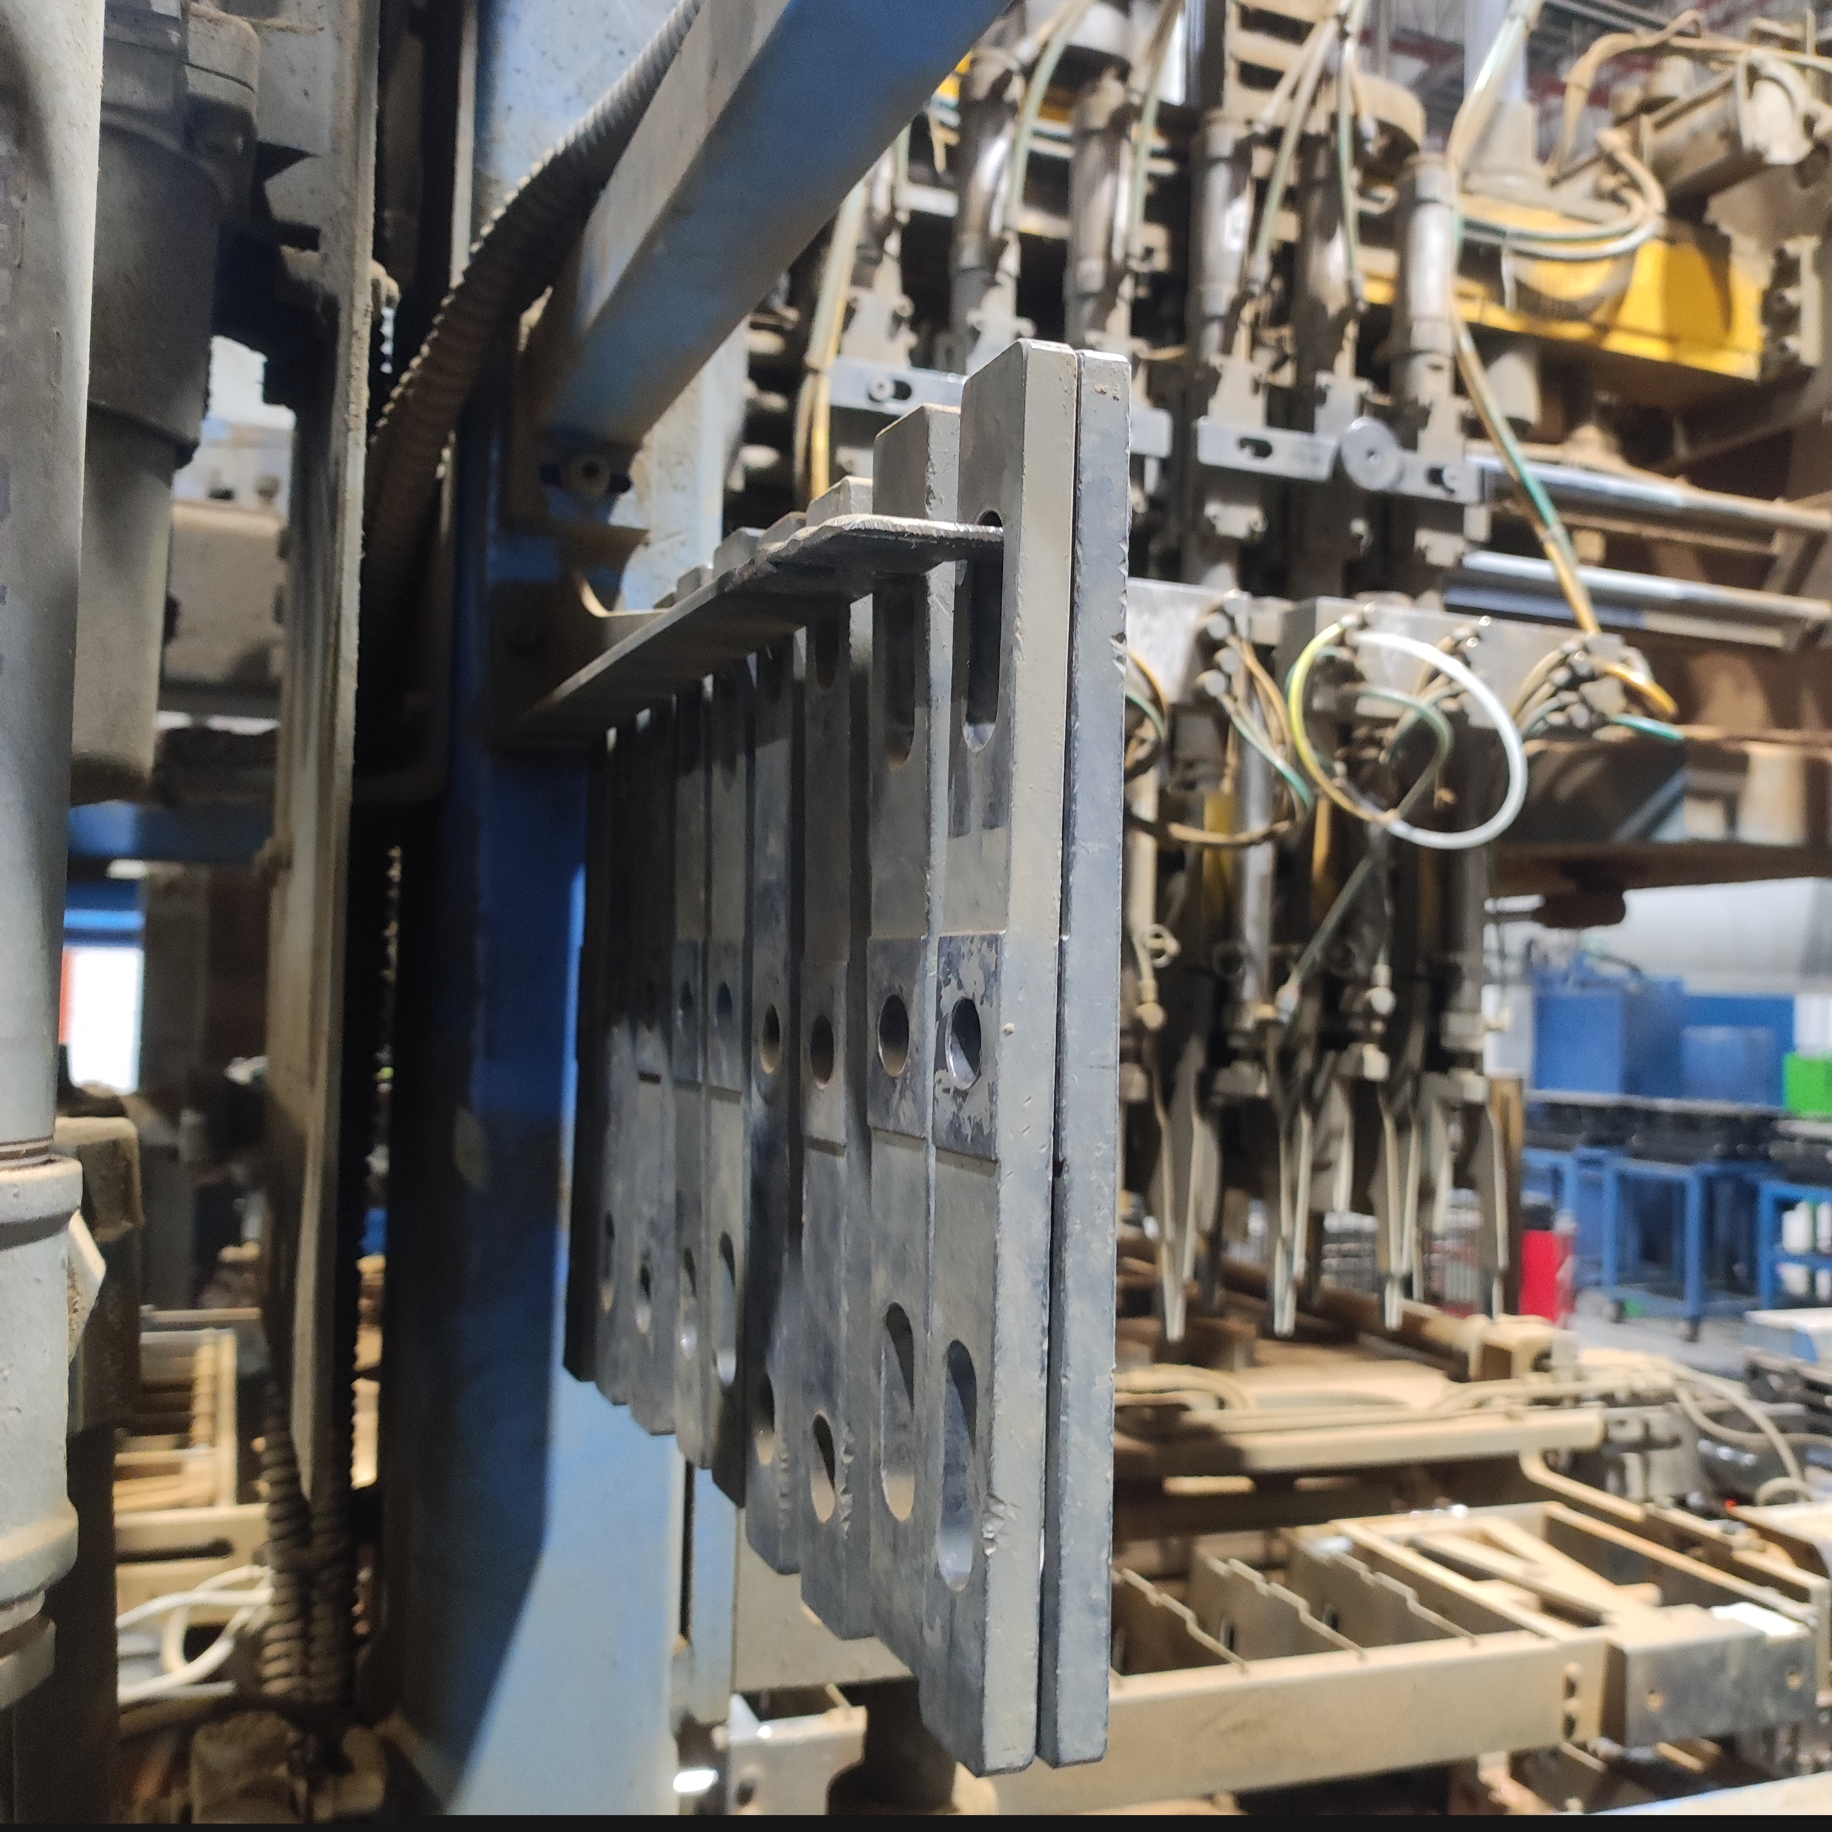
P
SUGERENCIAS DE COLABORADORES
NOMBRE DE LA SUGERENCIA:
ENERYA - RIASA
Amplitud de extensión para sujetadores
Nombre del Colaborador:
Número de Nómina:
Fecha de Sugerencia:
Folio:
Adán Barrón
20219
25/01/22
ENS-002-2022
P
PLAN
Factible
No Factible
D
EJECUCIÓN
Fecha de
Implementación:
28/02/2022
Situación Actual
En caso de No Factibilidad, plasmar en este recuadro el MOTIVO del mismo.
Evidencia de la Implementación
En la parte lateral izquierda al frente de la COS se encuentran los separadores de Gripper y falta otro lugar para otro juego más y está encima de un tablero y se puede extraviar
DIBUJO ACTUAL
ANTES
N.A.
Idea Propuesta
DIBUJO PROPUESTA
Extender el sujetador de Grippers para agregar separadores y evitar que se pierdan.
DESPUÉS
N.A.
Beneficios Esperados
(Impacto/Indicador)
Mejorar en 5´s
REV:01 DIC 14’ 2016 ER-FO-MJ-GR-05

Slide 2
SUGERENCIAS DE COLABORADORES
NOMBRE DE LA SUGERENCIA:
ENERYA - RIASA
Amplitud de extensión para sujetadores
C
VERIFICACIÓN
¿Aplica Horizontalidad?
No
INDICADOR DE LA MEJORA
¿Cómo y en qué se estandarizará la Mejora?
Mejora en Orden, de acuerdo a sistema 5´s
En caso de aplicar, mencione en que procesos
N.A.
A
ESTANDARIZACIÓN
Lecciones Aprendidas
¿Cómo y en qué se estandarizará la Mejora?
Se habilitar lugar para colocar los espaciadores y esto nos ayuda a mejorar en 5´s
Se estandariza la ubicación en la que hay que resguardar los espaciadores
REV:01 DIC 14’ 2016 ER-FO-MJ-GR-05

